Slide 1
TANJORINE
금융상품추천 서비스
구미3반
박병조(팀장), 박규리

Slide 2
목차
1
2
3
소개
ERD
기능소개
목적
개발기간
ERD
- 예금 적금 금리 비교
- 환율 계산기
- 주변 은행 검색
- 사용자 맞춤 상품 추천
- 회원관리
- 커뮤니티(게시판)

Slide 3
1 소개
목적
개발기간

Slide 4
TANJORINE
Django, Vue를 활용한 금융상품추천 사이트
목적
금융상품통합공시 API, 카카오맵 API, 한국수출입은행 API 3가지 오픈 API를 활용해 사용자 편의성에 중점을 둔 프로젝트
개발기간 : 23.11.16 ~ 23.11.24

Slide 5
2 ERD
ERD

Slide 6
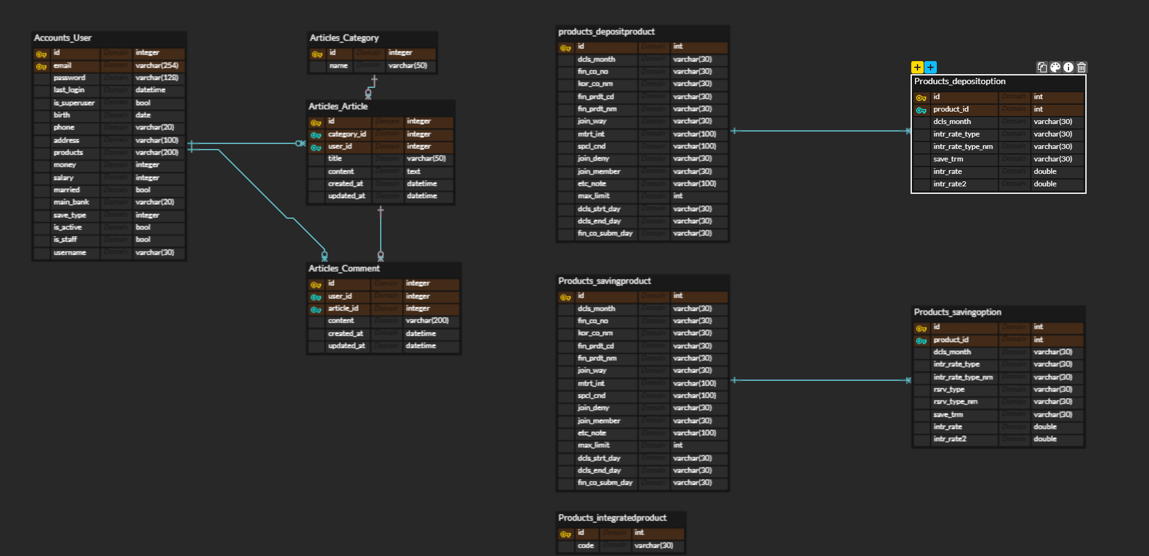
ERD

Slide 7
3 기능구현
예금 적금 금리 비교
환율 계산기
주변 은행 검색
사용자 맞춤 상품 추천
회원관리
커뮤니티(게시판)

Slide 8
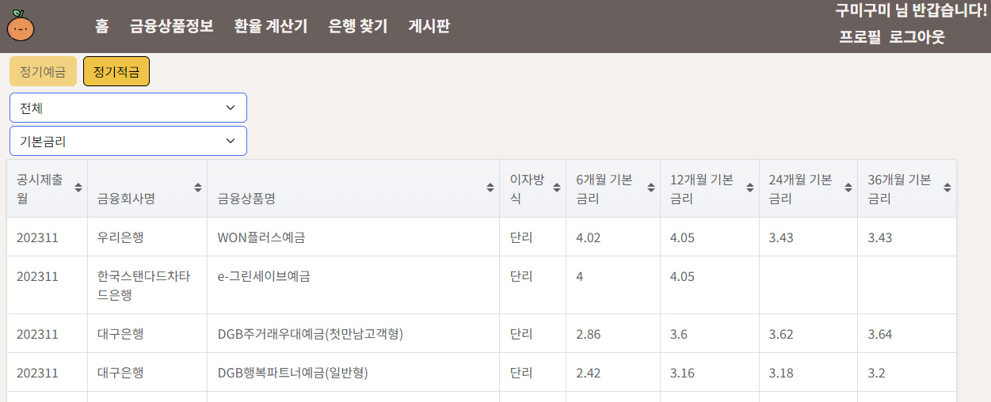
예금 & 적금 금리 비교
예금상품, 적금상품을 데이터셋을 분리하여 보여줌.
간단한 조작으로 정렬 기준 변경 가능
상품 클릭시 상품의 상세 정보 확인
상품 상세 화면에서 옵션 클릭시 상품+옵션 가입

Slide 9
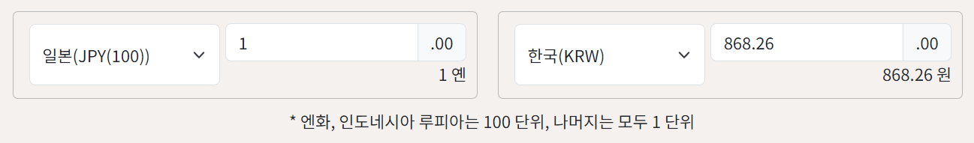
환율 계산기
선택1, 선택2 모두 선택시 계산된 환율 출력
국가 또는 금액 변경시 자동으로 환율 변경
선택1 기준으로 값이 변경됨

Slide 10
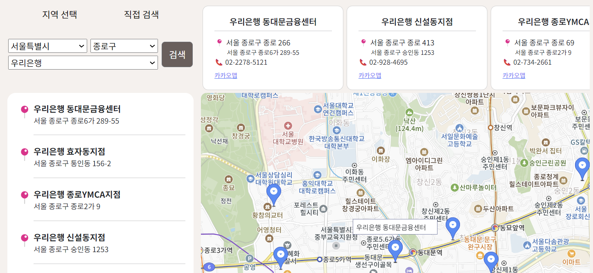
주변 은행 검색
시도 / 시군구 / 은행 선택 또는 직접 검색 기능으로 주변 은행 검색
마커 / 목록 선택시 (1) 상세 정보 확인 (2) 지도 이동 & 확대

Slide 11
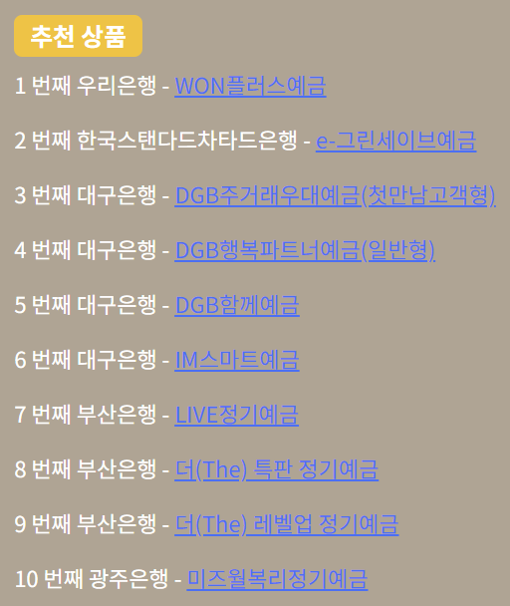
사용자 맞춤 상품 추천
추천 받을 사용자를 기준으로, 모든 상품에 대한 평가 진행 후 고평가 받은 상품들을 순차적으로 추천
대상의 연령 고려, 전체 사용자 데이터에서 우선적으로 추출
모든 상품에 대해 [1]에서 추출한 사용자 데이터들의 가입여부 및 조건별 비교에 따라 차등 점수 부과하여 합산
[2]의 결과를 정렬해 고득점한 상품 추천
나이, 저축성향, 결혼유무, 자산, 연봉
5가지를 고려해 추천

Slide 12
회원관리
회원가입, 로그인, 로그아웃 기능
비밀번호 변경, 개인정보 수정 기능
회원 대상으로 게시글/댓글 작성, 상품 가입, 가입한 상품 안내 (차트 활용)

Slide 13
커뮤니티
사용자 간의 정보전달 및 교류 목적의 게시판 제공
게시글, 댓글 – 작성 / 수정 / 삭제 (수정, 삭제는 작성자만 가능)
카테고리 – 생성 / 수정 / 삭제 (수정, 삭제는 관리자만 가능)
카테고리 선택해 조회 가능

Slide 14
감사합니다

